Slide 1

Chapitre 5 :
Opérateurs ensemblistes
Module 1 : LID

Slide 2
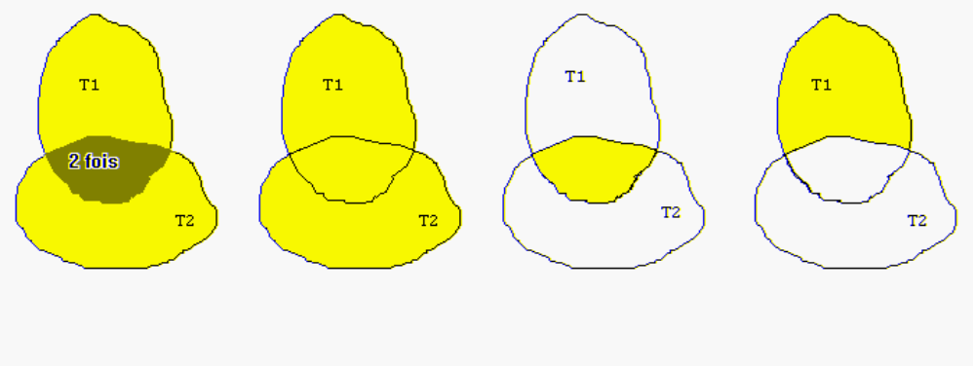
Caractéristiques des opérateurs
UNION ALL
UNION
INTERSECT
MINUS

Slide 3
Opérations ensemblistes
Les opérateurs
  UNION
  UNION ALL
  INTERSECT
  MINUS
Les caractéristiques
  DISTINCT implicite pour les opérateurs UNION, INTERSECT et MINUS
  Même nombre et types de colonnes dans chaque Select
  Titres des colonnes du premier SELECT
  Longueur colonne de résultat = MAX (longueurs de tous les Select)
  ORDER BY n°colonne uniquement
  Combinaison possible de plus de deux SELECT
  Ordres exécutés du haut vers le bas - priorité aux parenthèses
Notes:
Exemple avec ORDER BY :
SELECT ename,
sal,
0
FROM emp
WHERE comm IS NULL
UNION
SELECT ename,
sal,
comm
FROM emp
WHERE comm IS NOT NULL
ORDER BY 2,3 ;

Slide 4
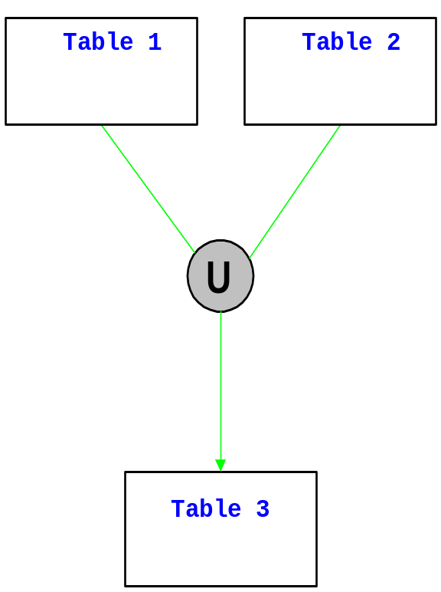
UNION
Union de tables :
  SELECT deptno
  FROM dept
  UNION
  SELECT deptno
  FROM emp;
  DEPTNO
  ------
  10
  20
  30
  40

Slide 5
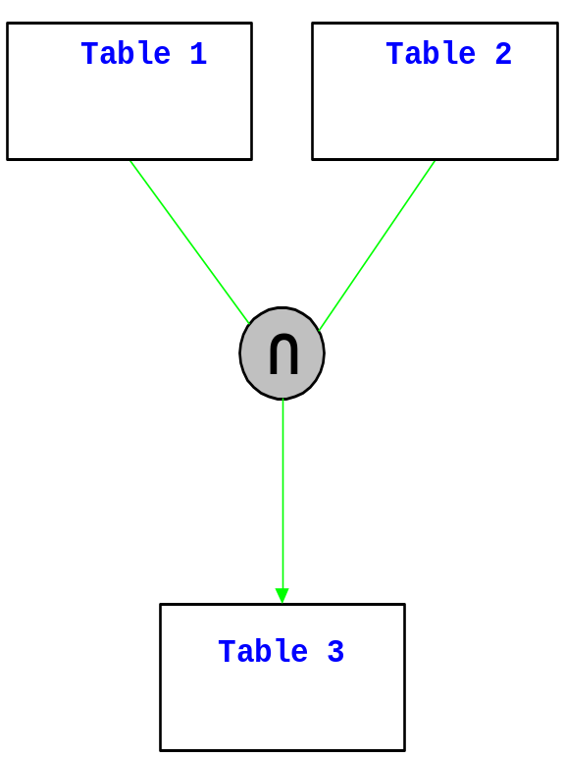
INTERSECT
Intersection de tables :
  SELECT deptno
  FROM dept
  INTERSECT
  SELECT deptno
  FROM emp;
  DEPTNO
  ------
  10
  20
  30

Slide 6
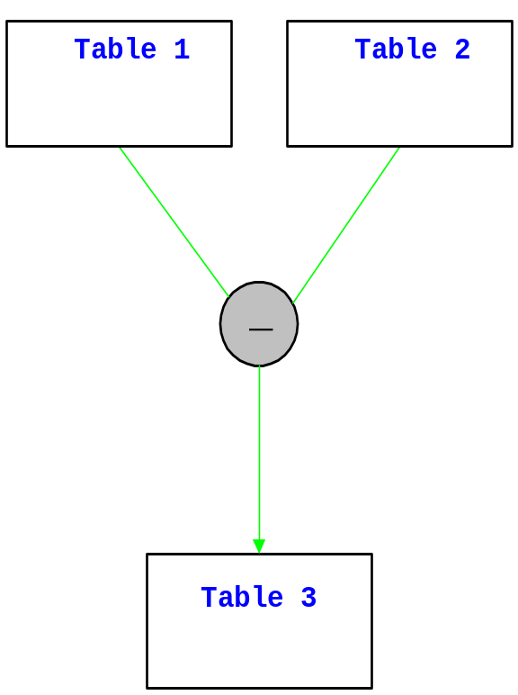
MINUS
Différence de tables :
  Exemples:
  SELECT deptno
  FROM dept
  MINUS
  SELECT deptno
  FROM emp;
  DEPTNO
  ------
  40
Notes:
Remarque :
L'opérateur MINUS est non commutatif.
SELECT deptno
FROM emp
MINUS
SELECT deptno
FROM dept;
no rows selected

Slide 7
UNION ALL
UNION ALL de tables :
  SELECT deptno
  FROM emp
  UNION ALL
  SELECT deptno
  FROM dept;
  DEPTNO
  ------
  20
  30
  30
  20
  30
  30
  ..
  18 rows selected.
Notes:
Remarque :
Cet opérateur est le seul opérateur ensembliste qui ne fait pas de distinct implicite. Aussi est-il particulièrement intéressant de l'utiliser lorsque l'on sait que les ensembles sont disjoints.

Slide 8
Mémento
INTERSECT et MINUS peuvent être remplacés par les opérateurs "scalaires" IN et NOT IN.
UNION et UNION ALL n'ont pas d'équivalent ; par contre ils peuvent remplacer OR (avec ou sans DISTINCT)
Les opérateurs ensemblistes sont extrêmement performants sur des volumes moyens à faibles (tri peu coûteux).

Slide 9

Exercices

Slide 10
Opérateurs ensemblistes
Exercice 1 : Numéro des employés n'ayant pas de subordonné
  EMPNO
  ---------
  7369
  7499
  7521
  7654
  7844
  7876
  7900
  7934

Slide 11
Opérateurs ensemblistes
Exercice 2 : Liste des services ayant au moins un employé
  DEPTNO
  ---------
  10
  20
  30

